Slide 1
動物描繪練習
如何畫出各種動物?

Slide 2
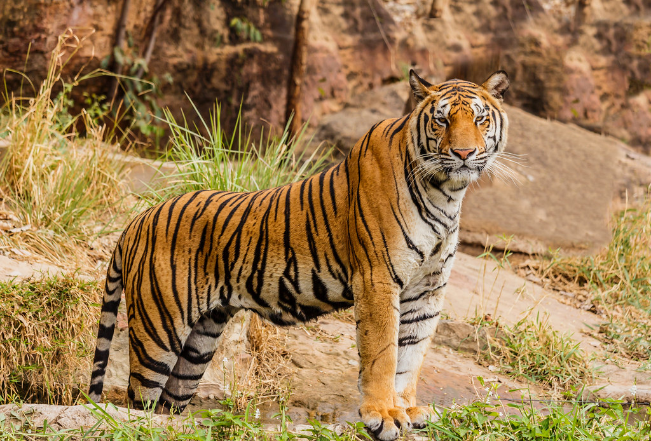
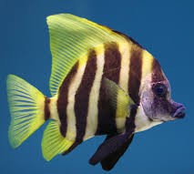
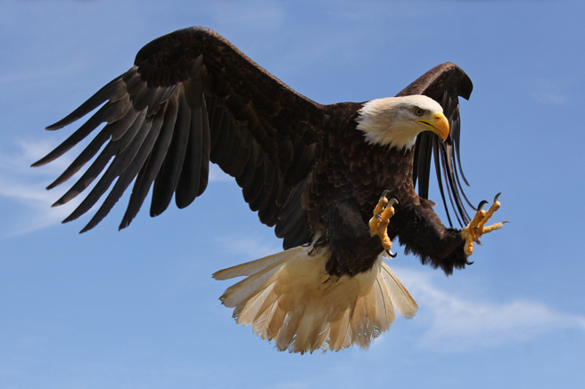
q1這些動物有什麼相同的身體構造?
A:相同的身體構造有:眼睛、鼻子、嘴巴、牙齒、耳朵、身體

Slide 3
q2這些動物有什麼不相同身體構造?
A:不同的身體構造有:腳、鰭、翅膀、尾巴 動物的四肢

Slide 4
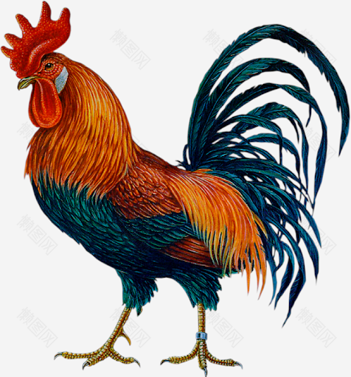

Slide 6
請觀察動物照片，練習仔細描繪出
寫實動物樣貌。
三步驟:
1.簡化-運用幾何圖形拼湊:正方形、長方形、圓形、三角形、橢圓形、梯形…等，將動物身體依照顏色色塊或構造做分區。

Slide 7
請觀察動物照片，練習仔細描繪出
寫實動物樣貌。
步驟:
2.先用一枝淺色筆在平板畫出動物幾何造型的排列組合，留意形狀位置、大小。
3.再用不同色筆描繪動物的細節，包括:花紋、羽毛、細部造型。

Slide 8
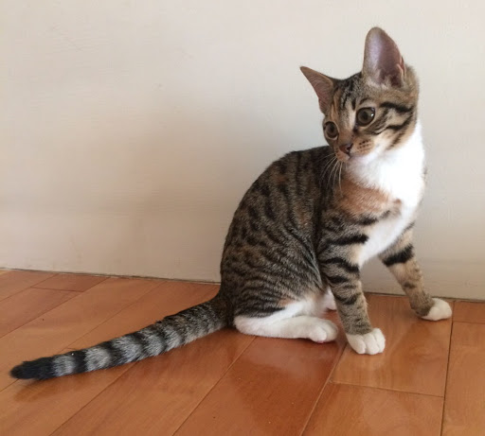
請在上方白色部分練習描繪小貓

Slide 9
請在上方白色部分練習描繪小貓

Slide 10
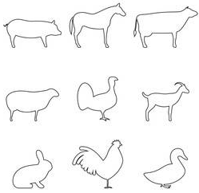
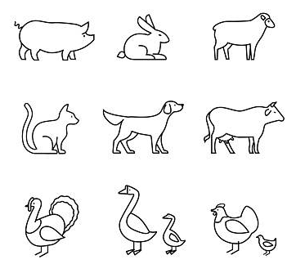
動物簡筆畫的要素是：畫出動物外貌的輪廓線、五官：
Ｑ：簡單的線條如何讓你看出是在畫什麼動物？因為有畫出 。

Slide 11
挑戰題：動物簡筆畫猜猜猜
請觀察四種動物照片，自由選擇其中一種動物並練習用簡單線條描繪此動物的特徵、外貌的輪廓線與五官。

Slide 12
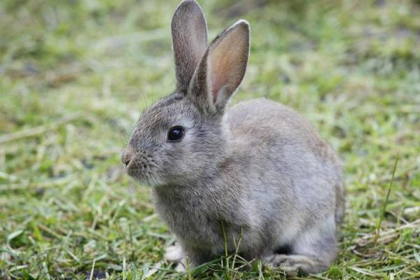
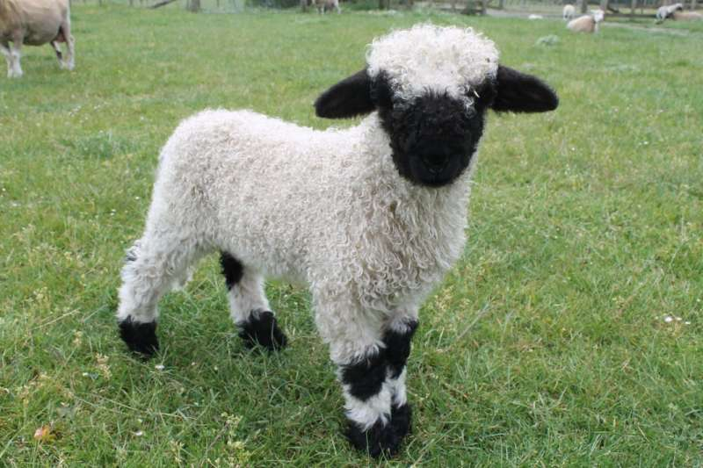
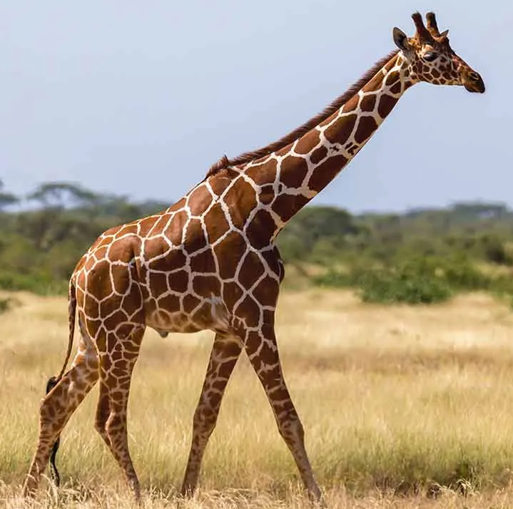

Slide 13
挑戰題：動物簡筆畫猜猜猜
選擇其中一種動物並練習用簡單線條描繪此動物的特徵、外貌的輪廓線與五官，讓同學能猜出你畫的是什麼動物。
收到任務後，開啟一頁空白頁面，開始描繪動物的輪廓線與五官。
畫好按「打勾√」儲存成圖片。
將圖片上傳圖片任務區（按紙飛機圖案）

